Slide 2
“
꿈
”

Slide 3
“
나는 지금 무엇을 해야 하나요
”

Slide 5

DreamTree
더 나은 내일을 위해,
선린 SW학급 3학년 3조
선민수, 정찬효, 한윤호

Slide 6
소개 영상

Slide 7
앱 설명

Slide 8
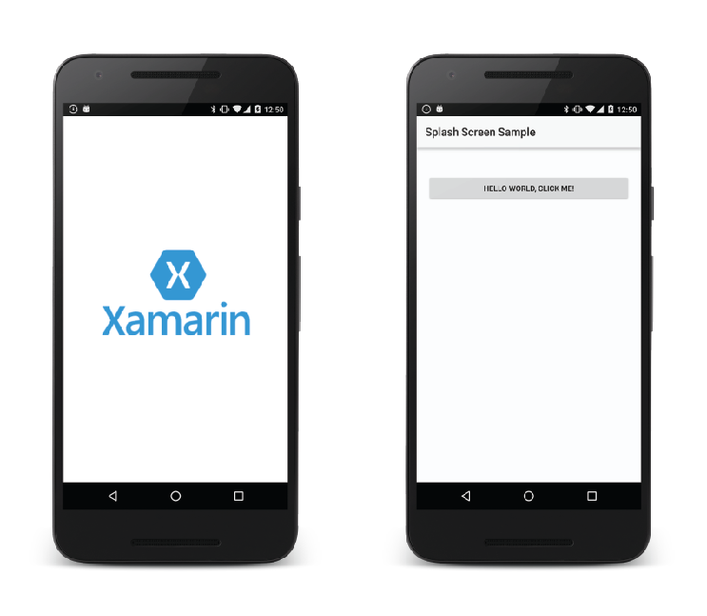

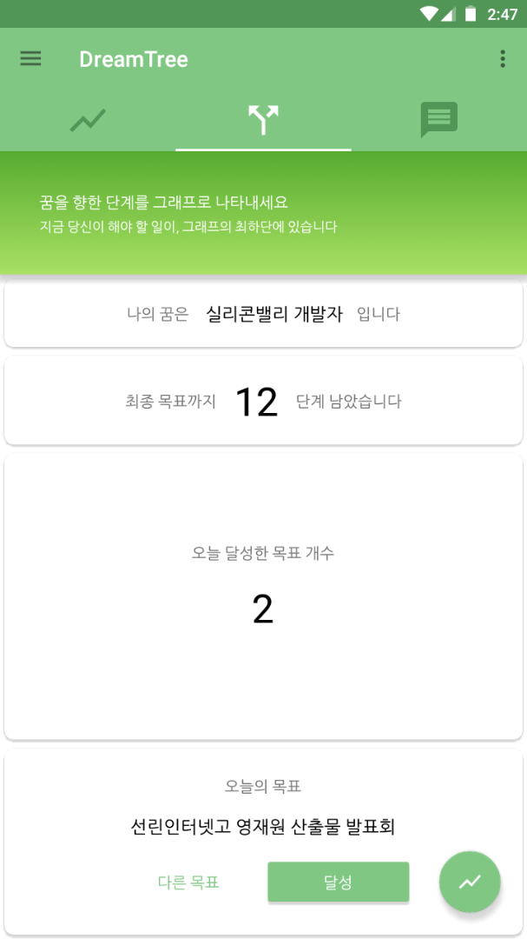
DreamTree
더 나은 내일을 위해
트리 그래프 형식 채용
사용자가 꿈을 위해 지금 해야 할 일이
자연스럽게 도출
궁극적 목표 설정
단편적인 목표가 아닌 ‘꿈’ 이라는
궁극적인 목표 설정, 일생을 사용자와 함께하게 됨
명언 감상/기록
목표 달성에 관련된 명언을 실시간으로 웹에서 파싱

Slide 9
제작 동기

Slide 10
앱 레이아웃 및 구성

Slide 11

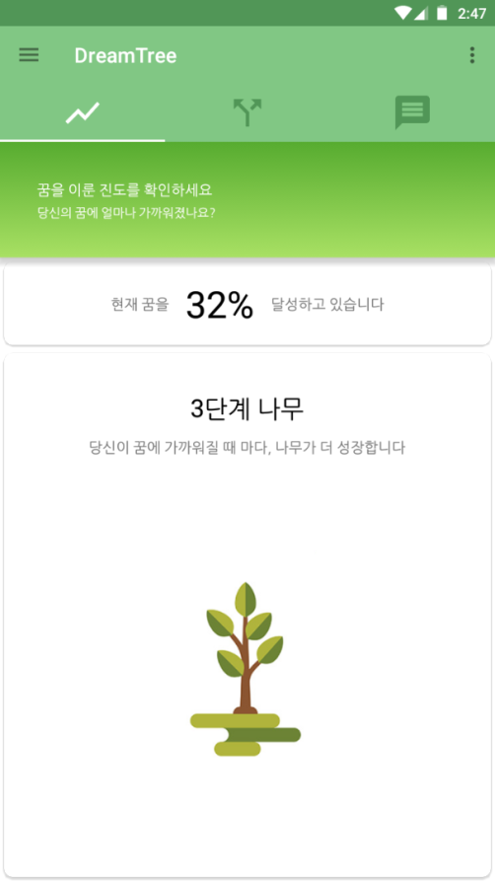
< 인트로 (Intro) Layout >
< 메인 (Main) Layout >

Slide 12






꿈에 가까워질수록 성장하는 나무
0%
100%
< 나무 성장 Tab >

Slide 13
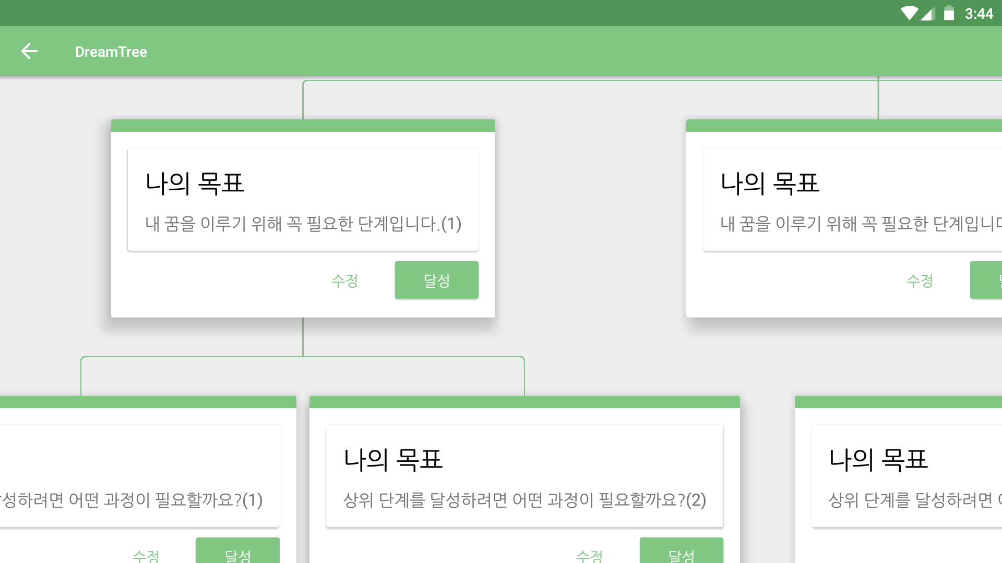
< 트리 그래프 Tab >
< 트리 그래프 >

Slide 14
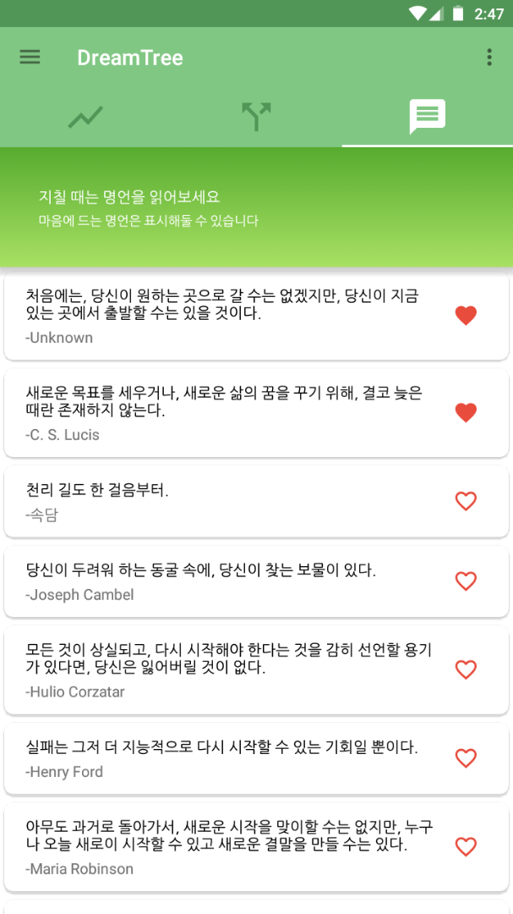
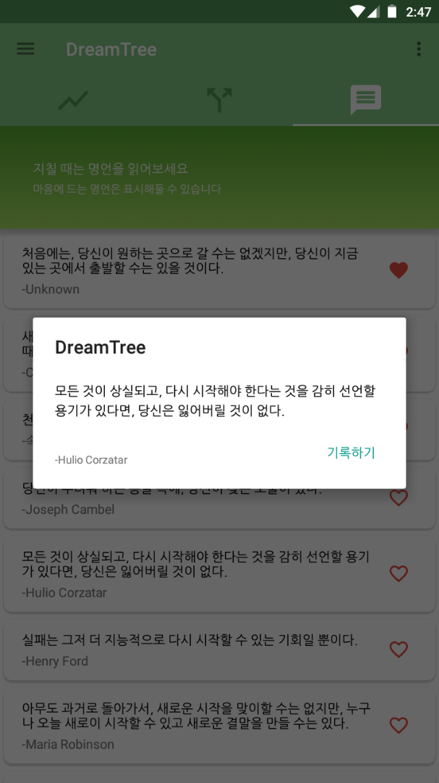
동기를 부여하는 명언
서버에서 실시간으로 파싱
< 명언 Tab >
< 명언 팝업/기록 >

Slide 15
기술 설명

Slide 16


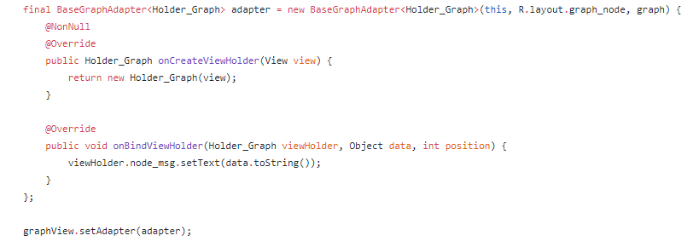
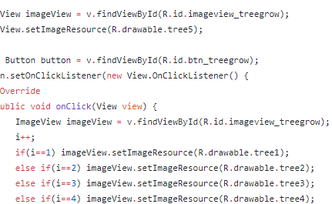
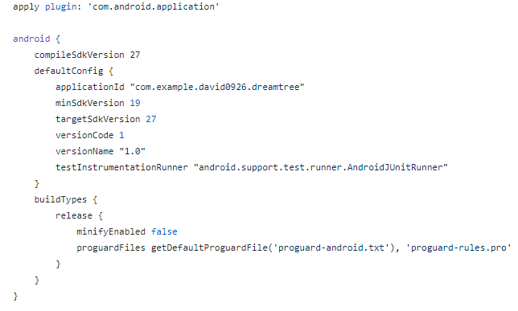
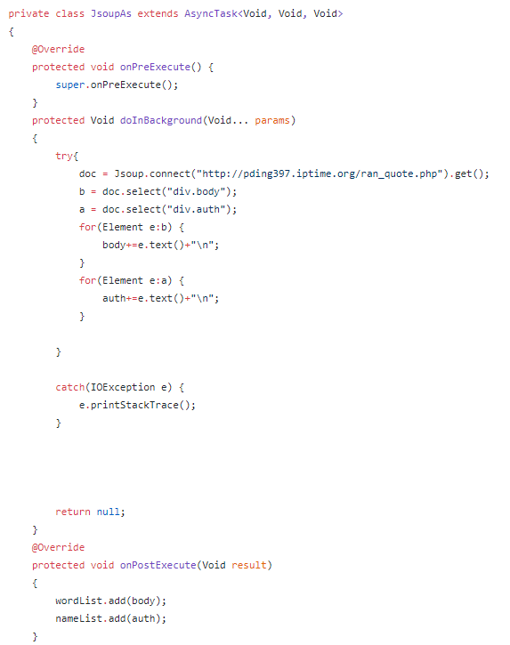
SDK 27
트리 그래프 구현
자라나는 나무 구현
서버에서 추출된 명언을 파싱(Parsing)
킷캣부터 사용 가능한 높은 접근성

Slide 17

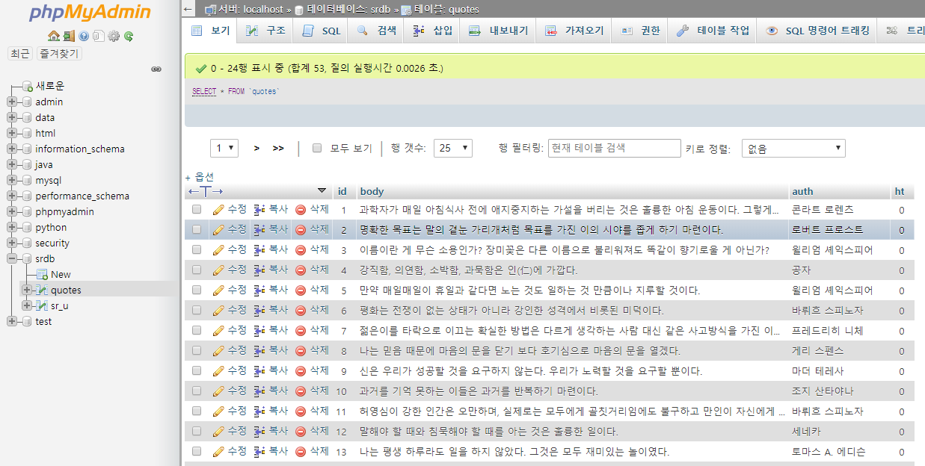
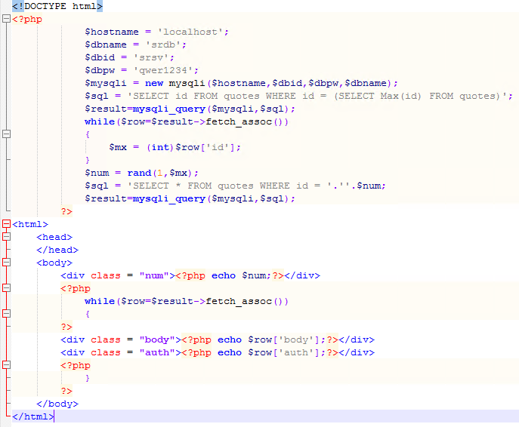
PHP 7.2.7
MySQL 5.5.45
phpMyAdmin 4.8.3
안드로이드와의 호환성을 위한 명언의 데이터베이스화
랜덤으로 DB에서 명언 검색 & 출력

Slide 18
시연 동영상

Slide 19
소감 발표

Slide 20

DreamTree

